Slide 1
Neuronové sítě a rozpoznávání obrázků:
Dějepisný výlet s překvapením
Tomáš Brázdil

Slide 2
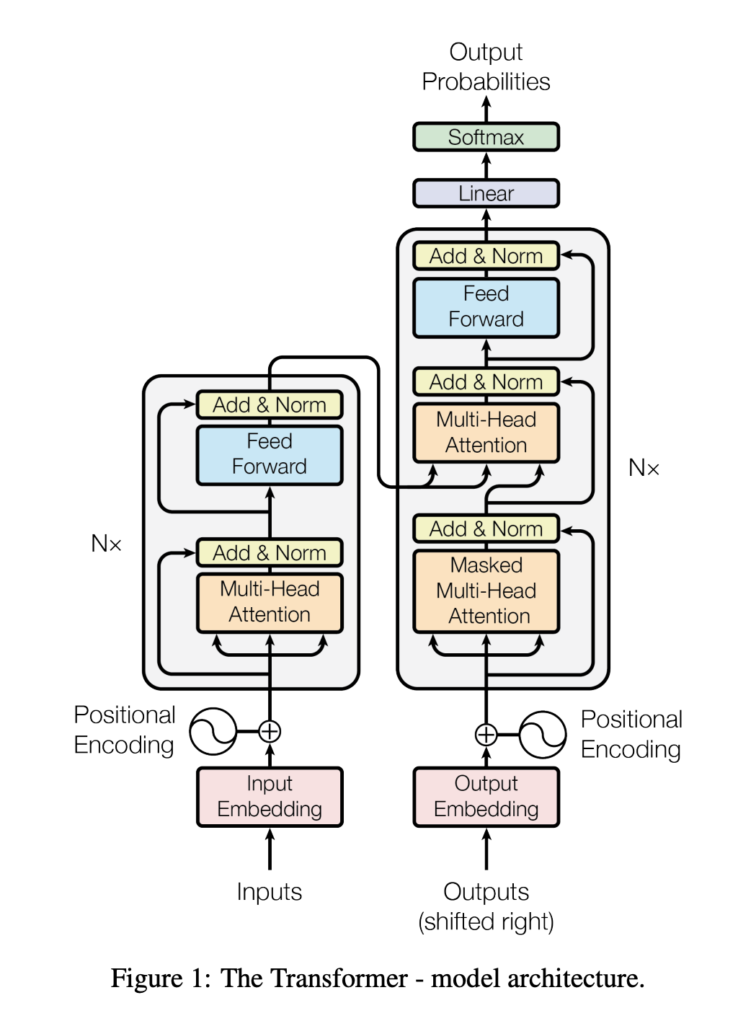
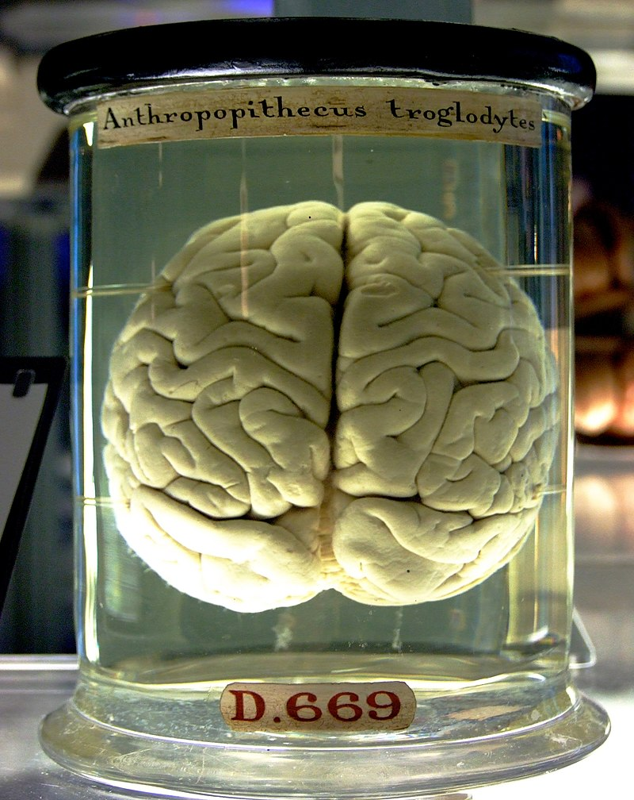
Co jsou neuronové sítě?
Pravé vs umělé

Slide 3
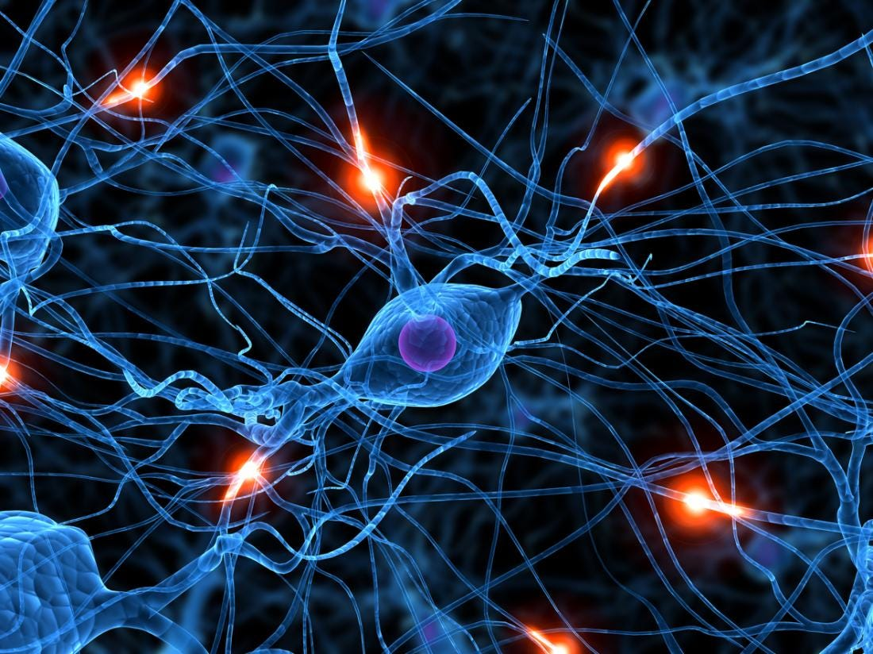
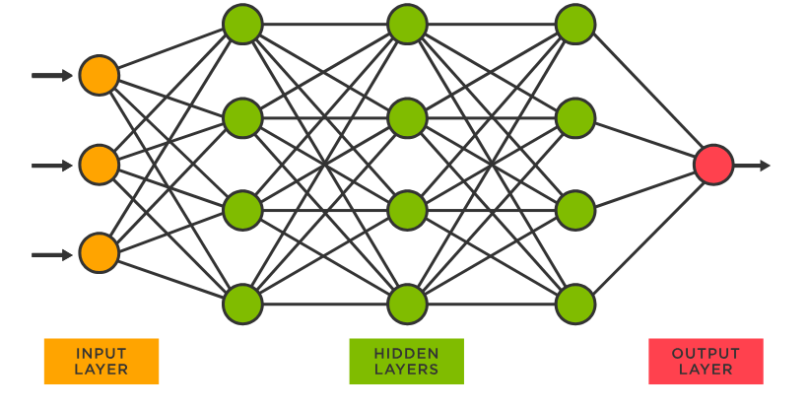
Neuronová síť
Co to umí?

Slide 4
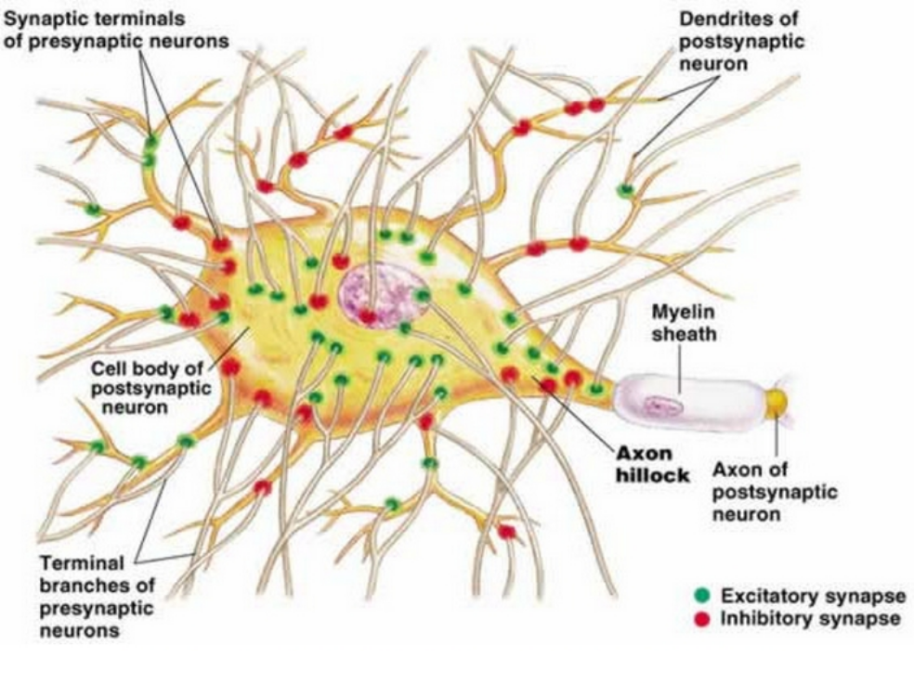
Biologický
Neuron

Slide 5
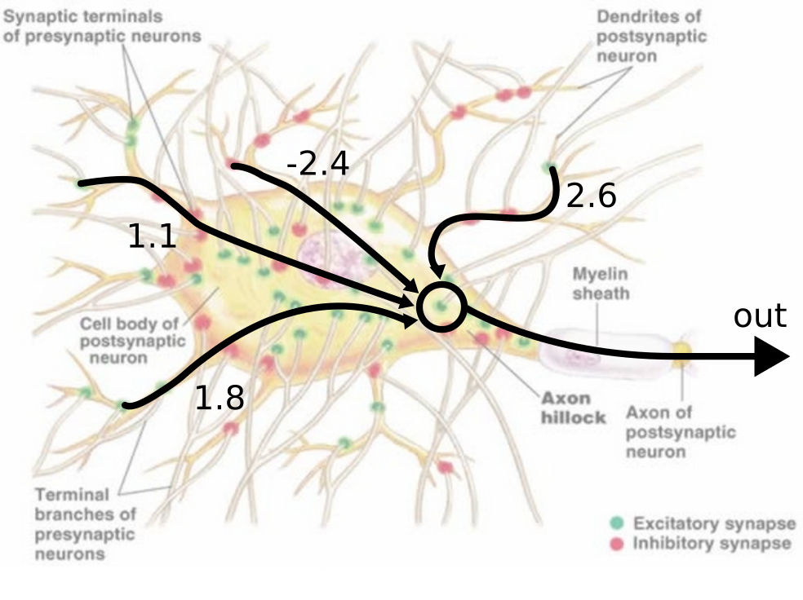
Biologicko
Matematický
Neuron

Slide 6
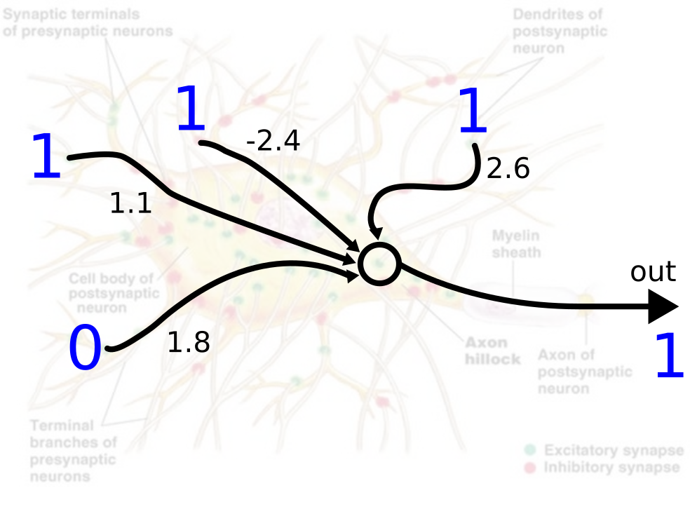
Biologicko
Matematický
Neuron

Slide 7
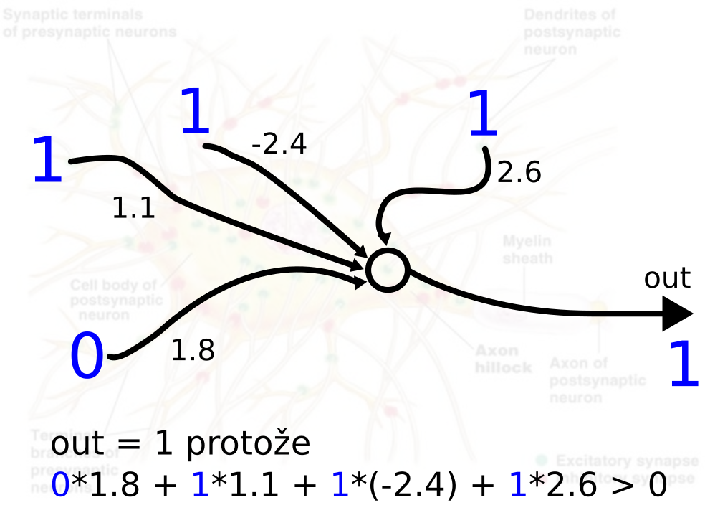
Matematický
Neuron

Slide 8
Co to umí: Rozpoznávat psy! (i jiná zvířátka)

Slide 9
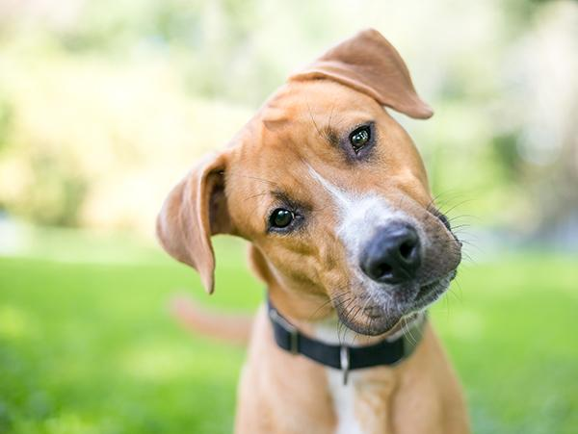
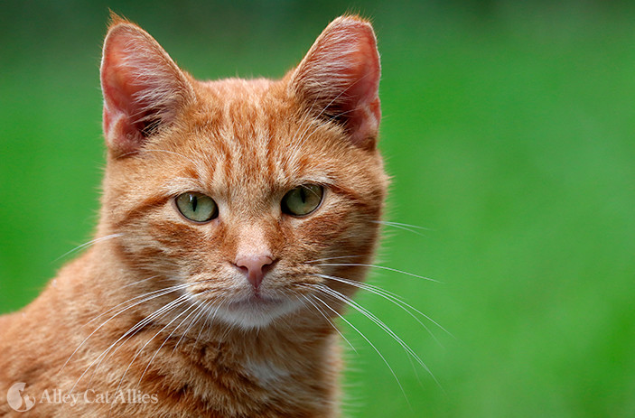
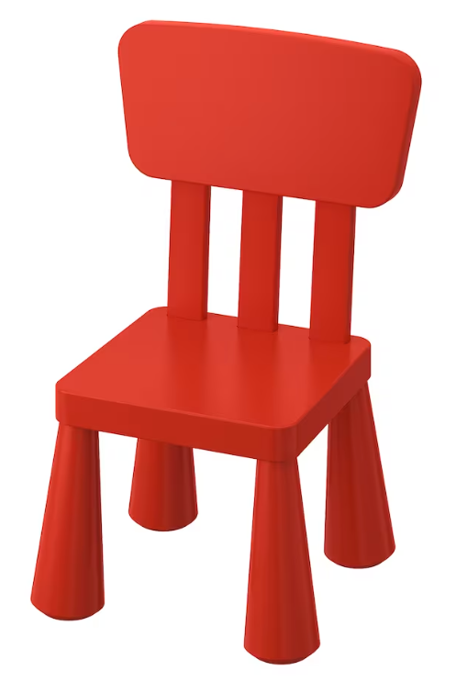
Co to umí: Rozpoznávat psy! (i jiná zvířátka a věci)
Síť se samostatně učí na obrovském množství dat tvaru:
[ , Dog], [ , Cat], [ , chair] …

Slide 10
Historie neuronových sítí
… aneb variace na frustrační kompozici Járy Cimrmana
Střídají se prvky očekávání a zklamání

Slide 11
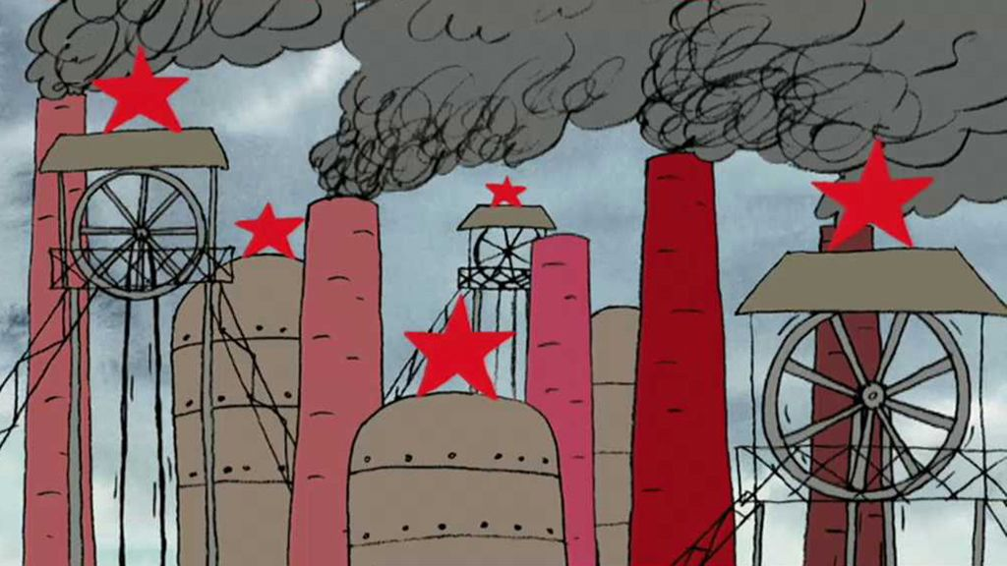
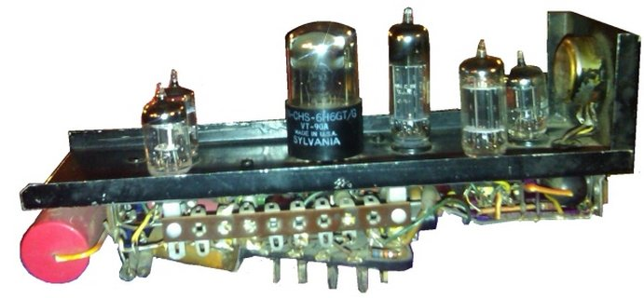
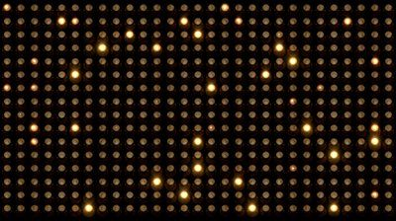
Padesátá léta
U nás
M. Minski - hardwarová implementace neuronových sítí
SNARC - neuron
Krysa implementovaná pomocí žárovek hledala cestu z bludiště
Posilované učení (reinforcement learning)
Notes:
https://historyof.ai/snarc/ pouzili soucastky z B-24

Slide 12
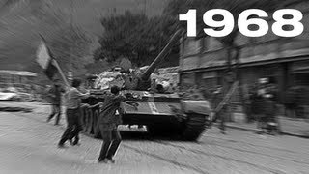
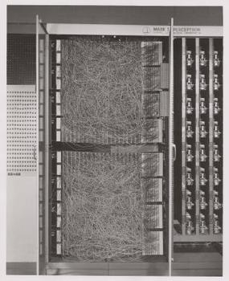
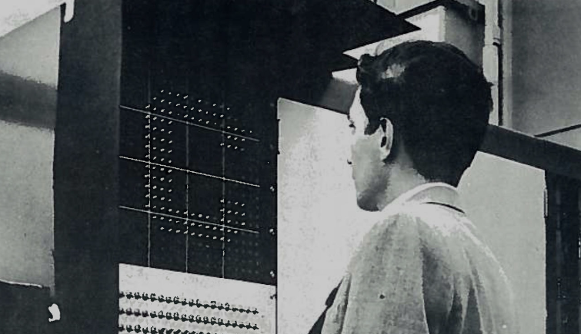
Šedesátá léta
U nás
Perceptron (Rosenblatt) - jednovrstvá neuronová síť
Veřejná demonstrace rozpoznávání znaků
Znaky reprezentovány foto-diodami
Váhy pomocí motorů ovládaných potenciometry
Notes:
https://analyticsindiamag.com/perceptron-is-the-only-neural-network-without-any-hidden-layer/

Slide 13
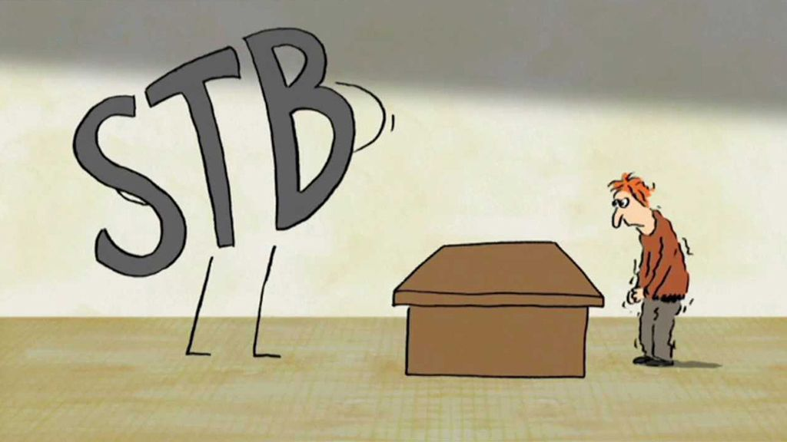
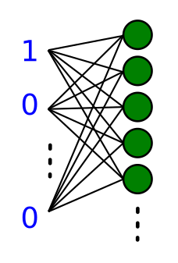
Sedmdesátá léta
U nás
AI Winter!
Minski & Pappert
Jedna vrstva nestačí!
Víc se neumí trénovat!

Slide 14
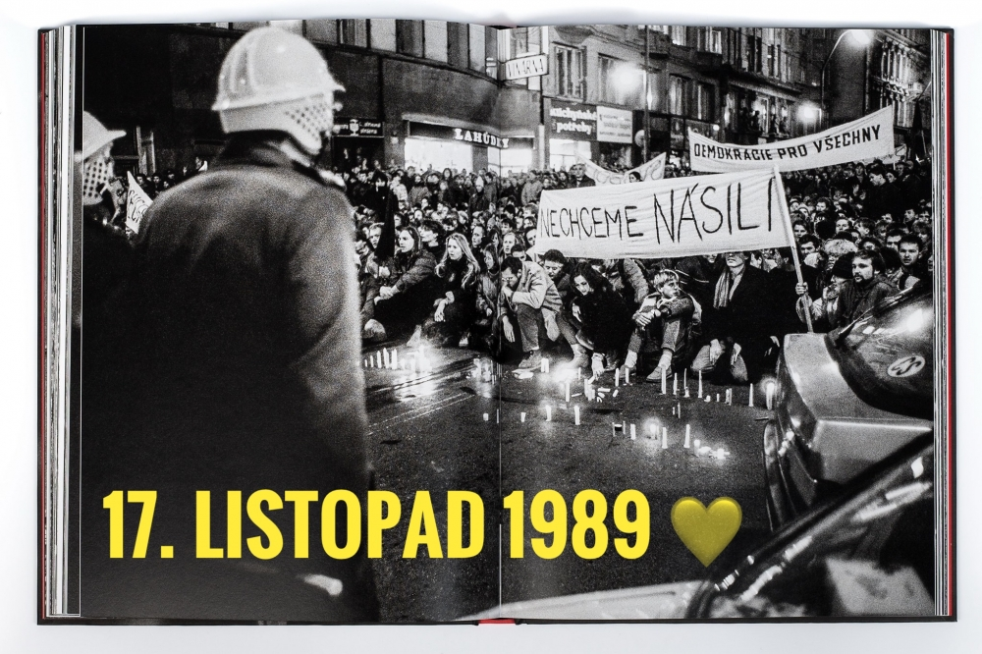
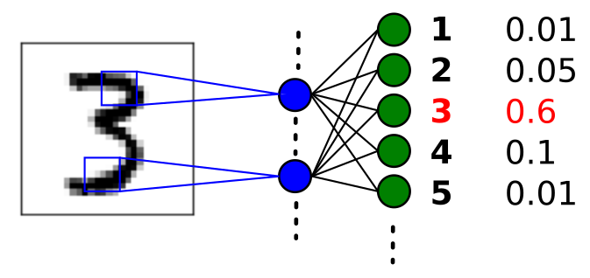
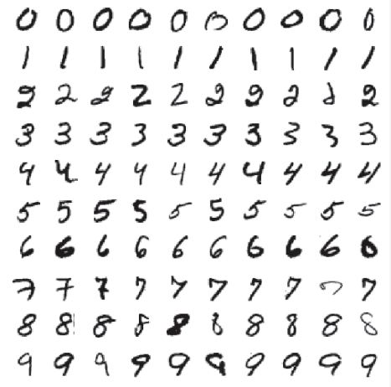
Osmdesátá léta
U nás
Umí se trénovat dvě vrstvy!
Gradientní sestup & backprop
Neuronové sítě se vyvíjejí v sw i hw verzích
Končí AI zimou, krachem AI firem
Konec financování, akademici však statečně pokračují dál!
Notes:
https://www.youtube.com/watch?v=FwFduRA_L6Q

Slide 15
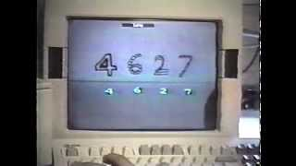
Konvoluční sítě (LeNet-1)

Slide 16
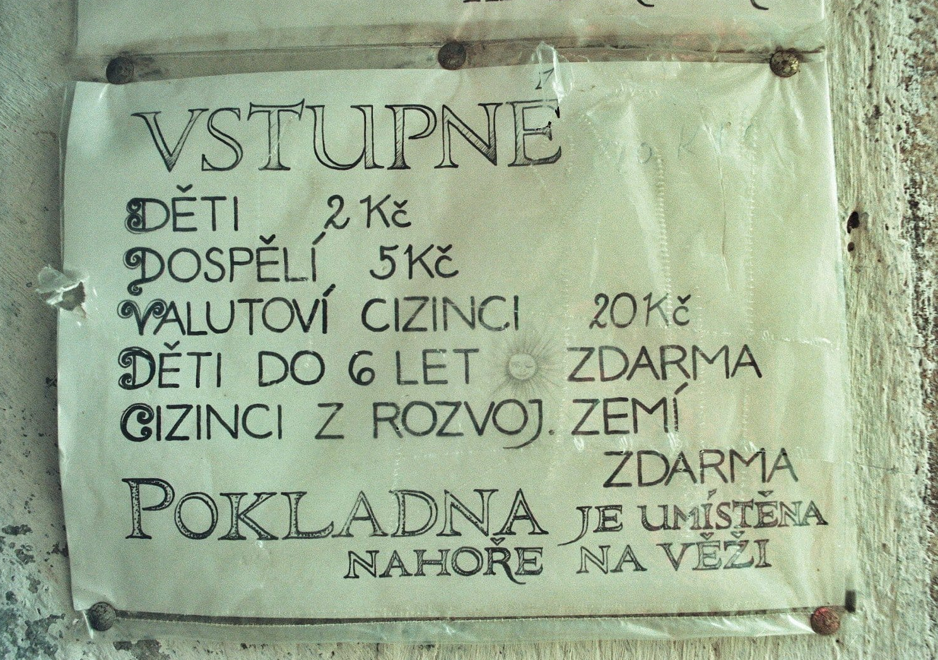
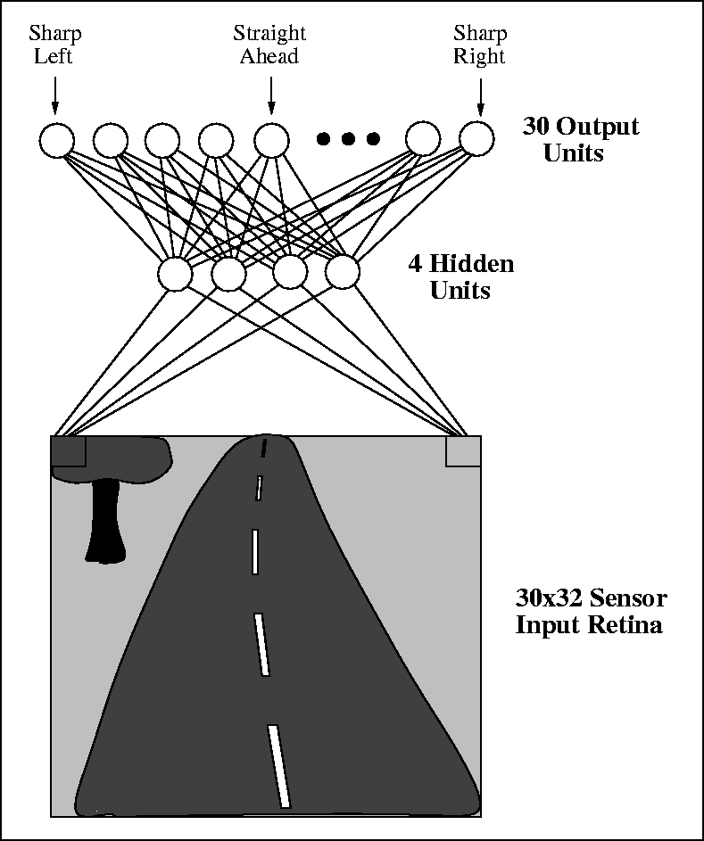
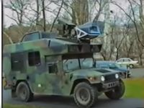
Devadesátá léta
U nás
ALVINN - self-driving car
Hardware se zlepšuje, oživení neuronek
Stále se umí jen dvě vrstvy,
neuronky nejsou lepší než jiné metody!
Jak trénovat
hluboké sítě??

Slide 17
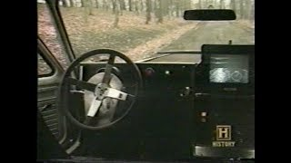
ALVINN - self driving long long time ago

Slide 18
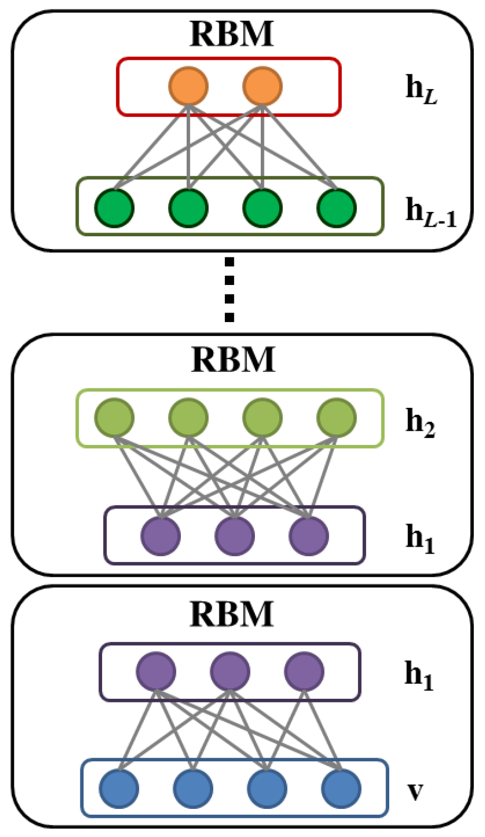
Nultá (???) léta
Hinton et al - Deep Belief Network - pokus o hlubokou síť
NN Winter!
Snaha o více než dvě vrstvy!
Neuronové sítě udolány jinými metodami (SVM)
Málo peněz, pokračují převážně akademici
Ti pracují na všem …
Prudký rozvoj grafických karet v herním průmyslu!

Slide 19
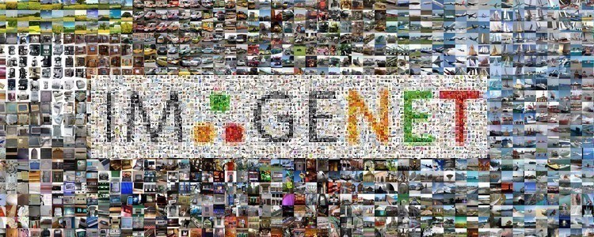
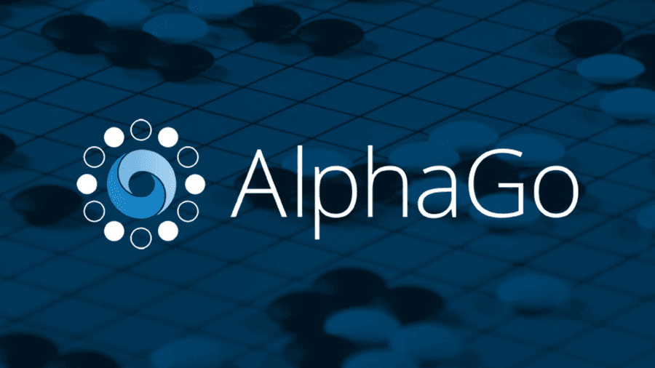
Desátá léta
Konečně někdo zkusil použít grafické karty pro trénink sítí!!
Ztrhující výsledky v mnoha oblastech!
Prakticky použitelné je minimum, ale jsou prostě úžasné
Šílenství kolem sítí začíná a roste!
Obrovské sítě!
IT infrastruktura pro AI

Slide 20
Proč revoluce v AI? ILSVRC 2012
Soutěž v rozpoznávání obrázků
1 200 000 obrázků pro trénink
1 000 tříd (židle, pes, …)
Top 5 vyhodnocení = správná třída mezi prvními pěti

Slide 21
Vítěz roku 2012
AlexNet
Chyboval v 15.3 procentech testovacích případů!
Model na druhém místě chyboval v 26.2 procentech!
Notes:
60 milionu parametru, gpt-4 je 30 000 krat vetsi

Slide 22
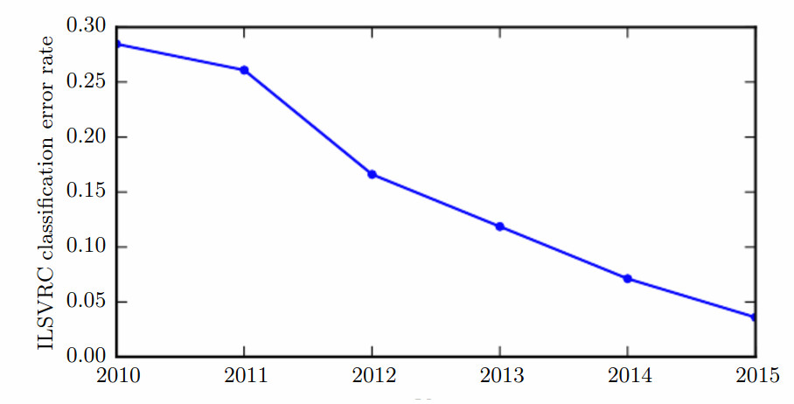
Soutěž ILSVRC
2016: Chyba pod tři procenta … a dál už to moc nešlo …

Slide 23
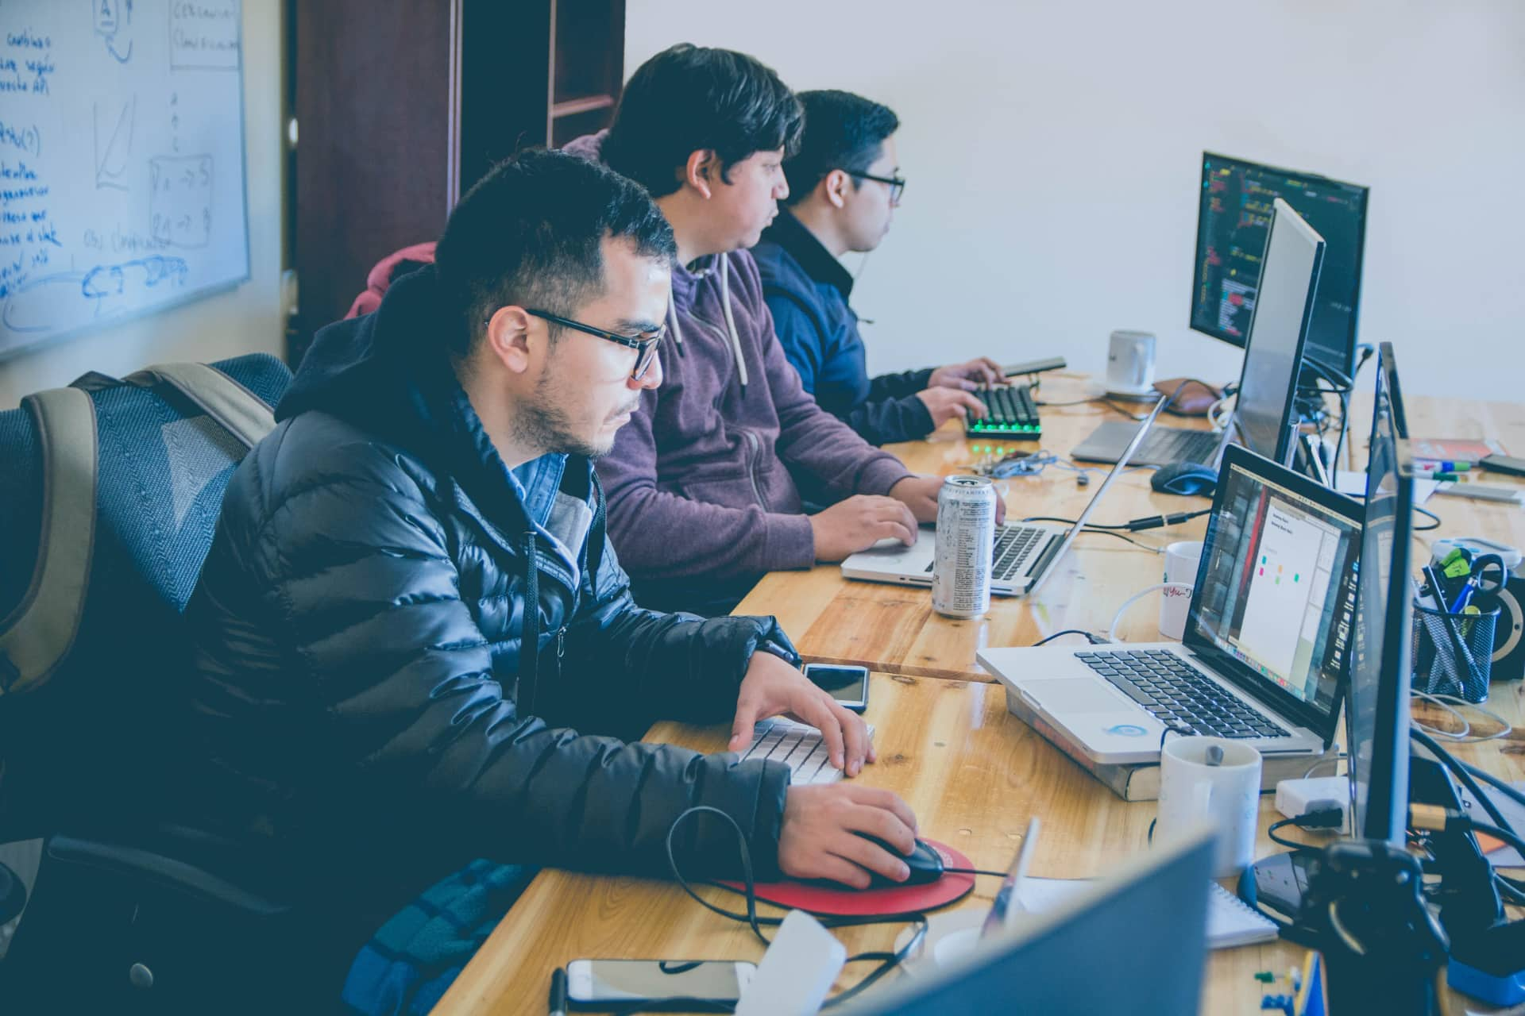
Data pro ILVSRC
Ruční značení 1 000 tisíce tříd pro 1 200 000 obrázků!
Andrej Karpathy (šéf týmu pro přípravu dat):
“Uvažovali jsme zapojení Amazon Mechanical Turk nebo využití studentů”
“Automaticky jsme omezili možnosti na 100 tříd z 1000”
“I tak to bylo moc, studenti (i mechaničtí Turci) měli chybu 13 - 15 procent”
“Já osobně jsem chyboval v cca 7 procentech případů”
“Stal jsem se expertem na plementa psů, ptáků a opic”
Otázka: Jsou ta data vůbec dost kvalitní??

Slide 24
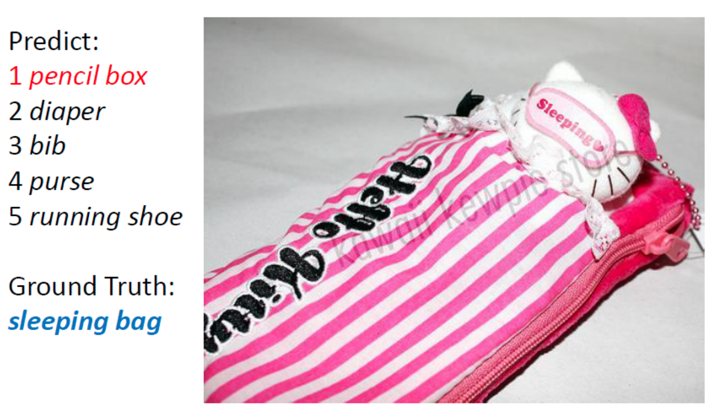
ILSVRC Data

Slide 25
ILSVRC Data

Slide 26
Odbočka
Počítačové hry

Slide 27
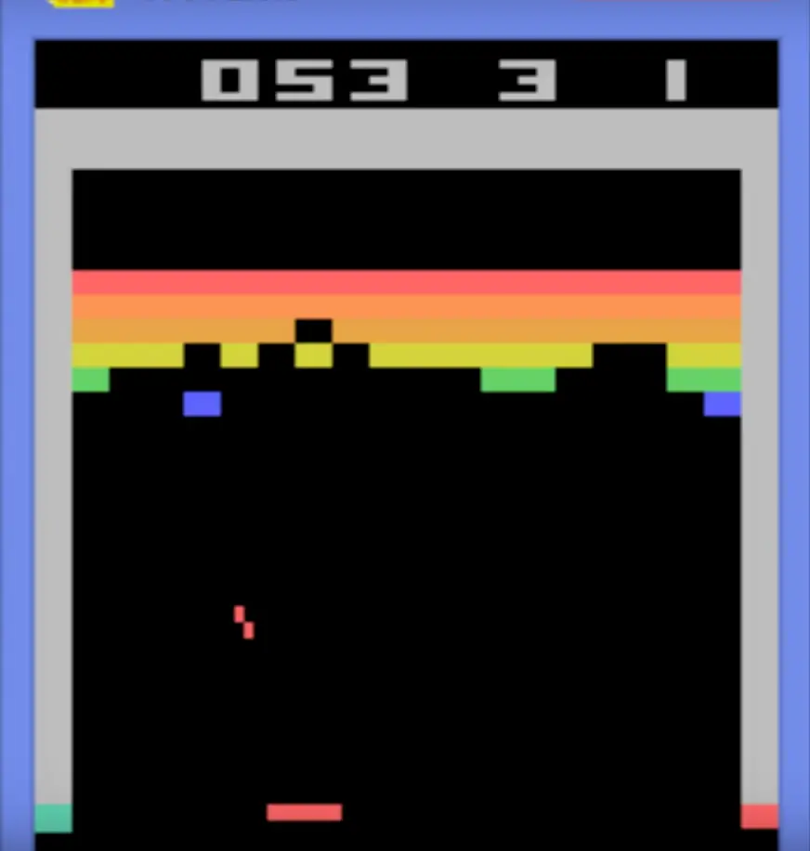
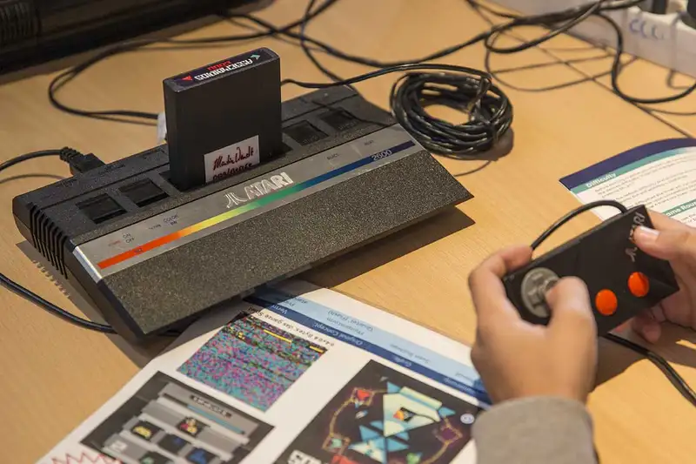
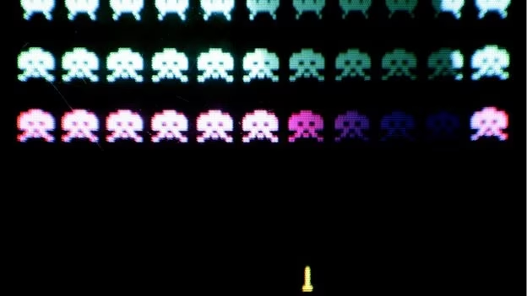
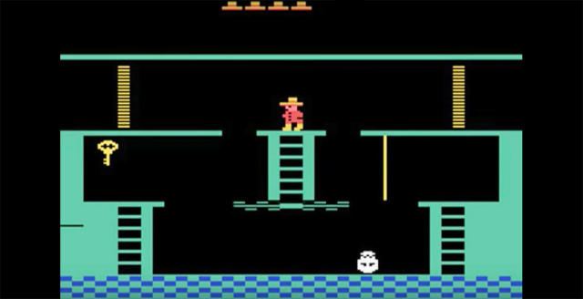
Atari 2600

Slide 28
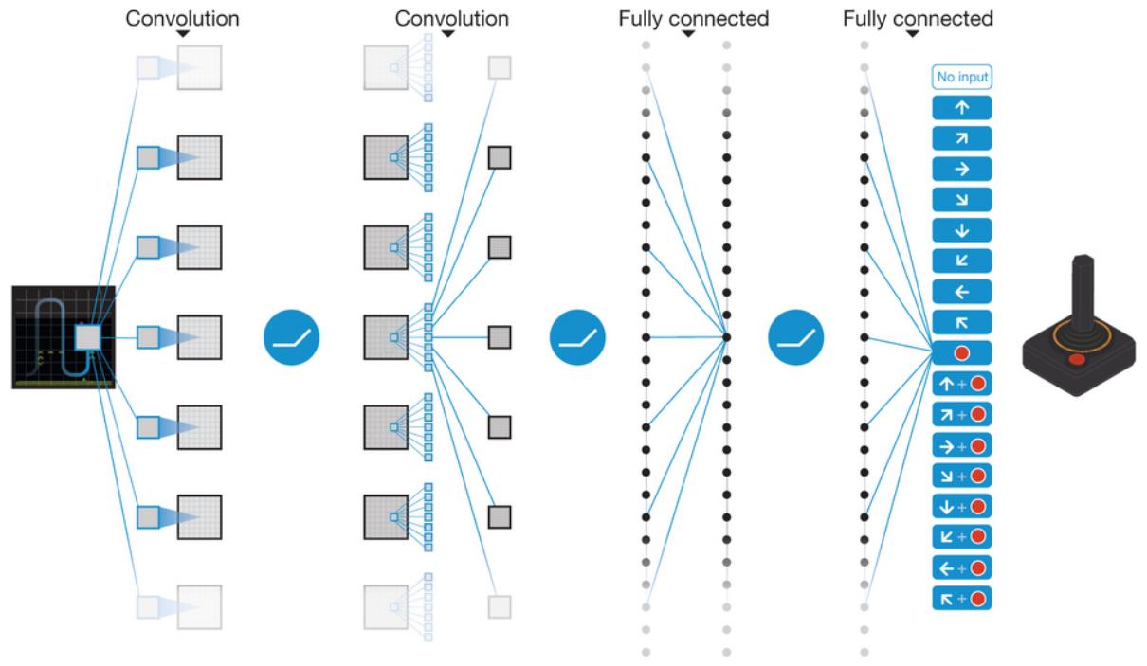
2015: Neuronová síť hraje na Atari 2600
Vidí obrazovku Atari 2600
Tahá za joystick
Učí se jen na základě úspěchu/neúspěchu ve hře
Posilované učení
(jako krysa v roce 1950)

Slide 29
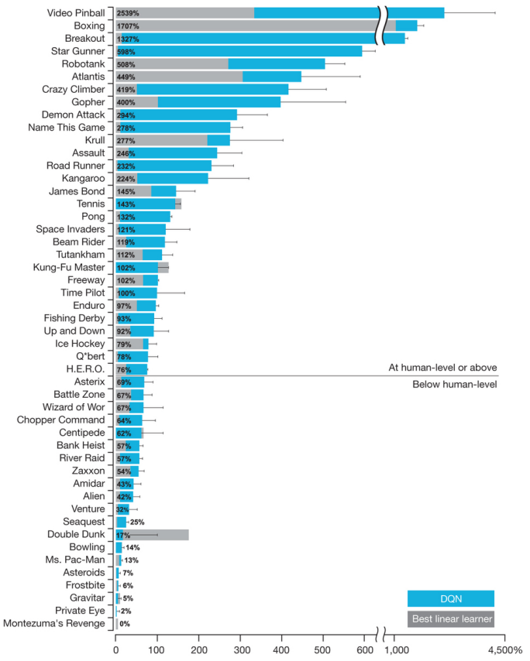
Jak dobře to hrálo
Velkou část her nadlidsky dobře
Některé hry hodně špatně
Později vylepšeno o různé druhy paměti … dnes už hraje AI nadlidsky všechny Atari 2600 hry

Slide 30
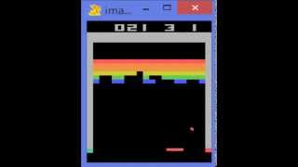
Breakout

Slide 31
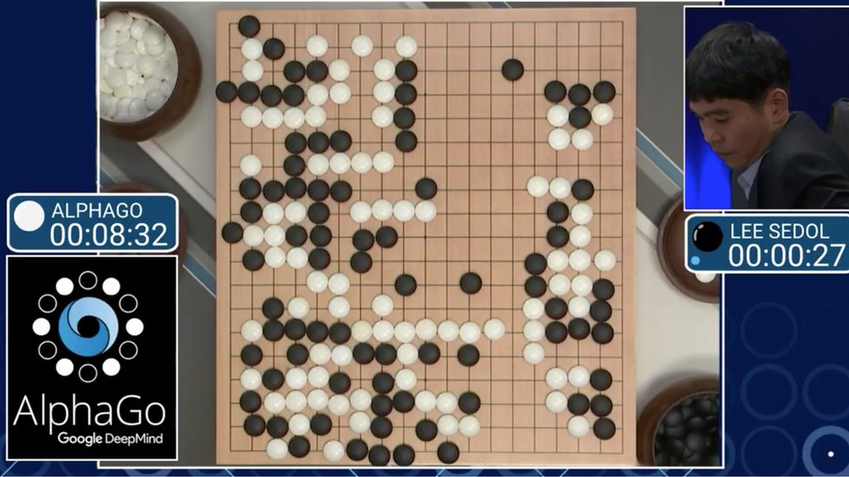
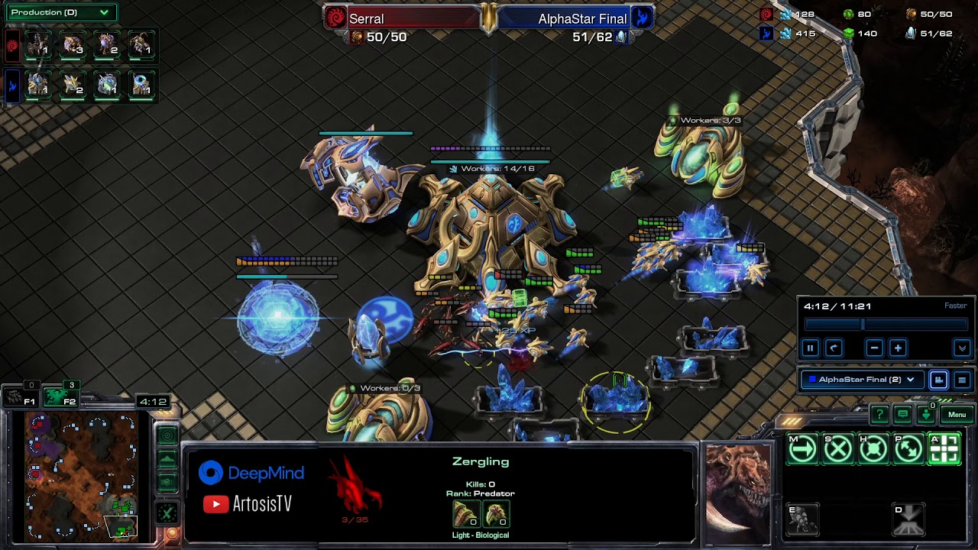
Další hry
GO - AlphaGo 2016
Naučilo se hrát samo proti sobě
Vykleplo to velmistra
StarCraft 2 - AlphaStar 2019
Kouká na “svět” stejně jako člověk (kamera), omezení na rychlost reakce
Učil se od lidí (jen hraní proti sobě nestačilo)
AI agent hrál anonymně na platformě Batlle.net, dosáhl levelu Grandmaster
Poker …
Notes:
https://www.deepmind.com/blog/alphastar-grandmaster-level-in-starcraft-ii-using-multi-agent-reinforcement-learning
https://www.docdroid.net/0wPSW4y/19na-alphastar-grandmaster-level-in-starcraft-ii-using-multi-agent-reinforcement-learning-pdf#page=5

Slide 32
Digitální patologie
Aplikace neuronových sítí

Slide 33
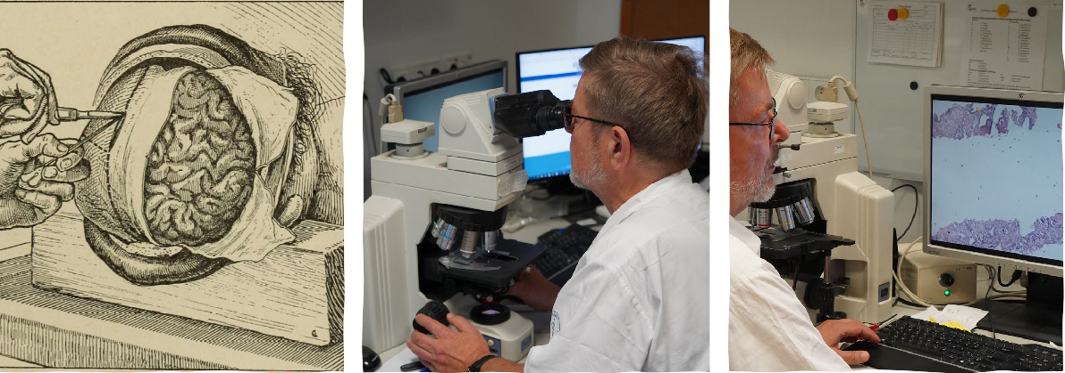
Vývoj patologie
… od řezání mrtvých těl po diagnostiku nádorových (i jiných) onemocnění

Slide 34
Co dělá patolog?

Slide 36
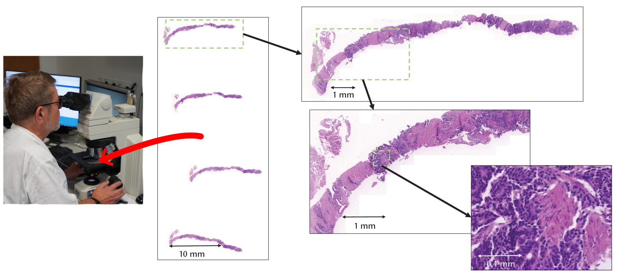
Na co kouká patolog …

Slide 37
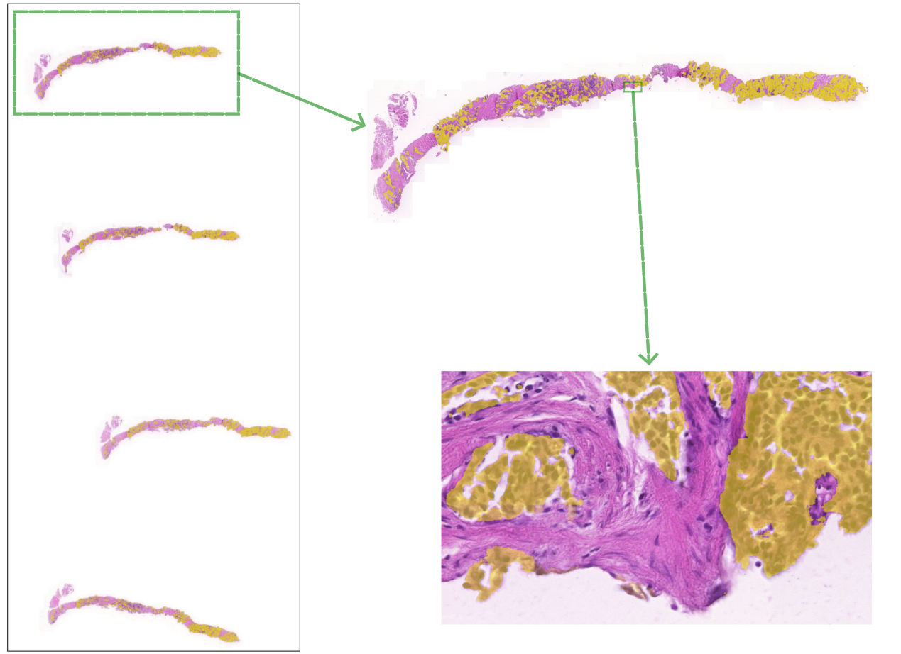
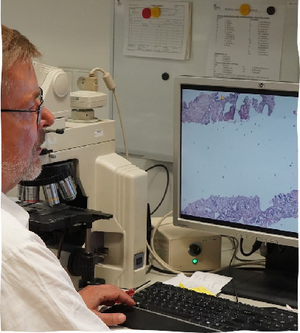
AI power!!

Slide 38
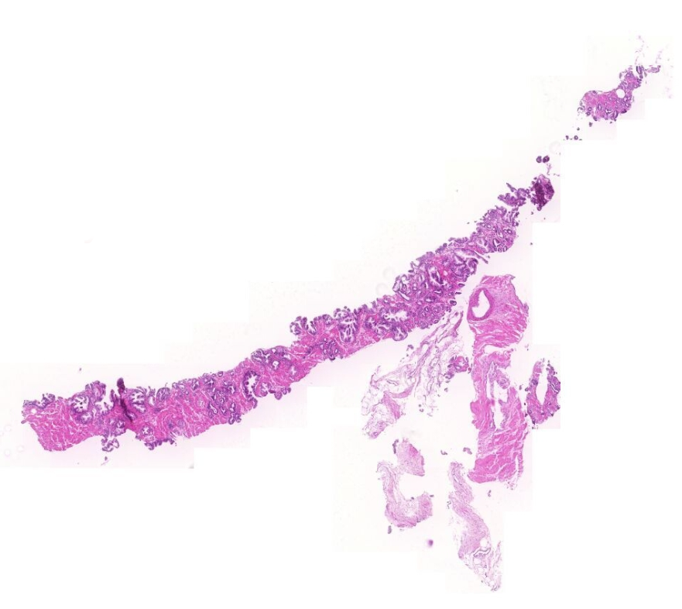
Data
Kde je nádor?
Pozor, obrovský obrázek!

Slide 39
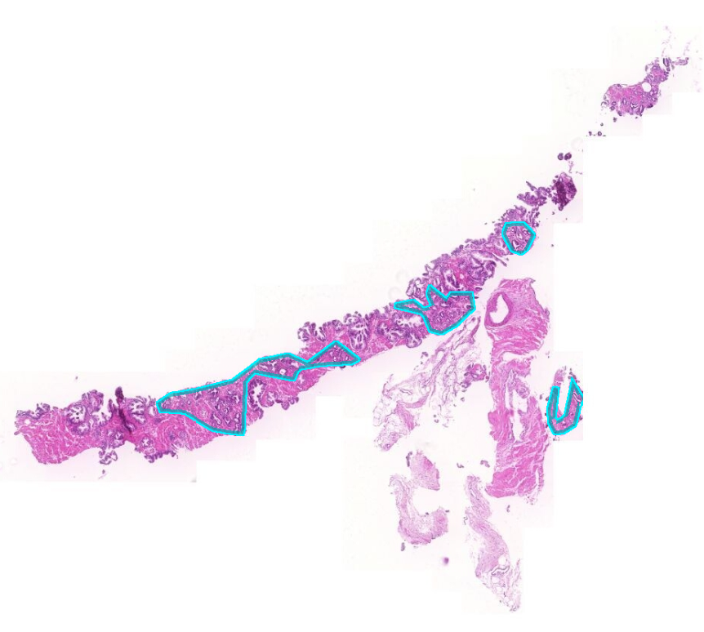
Data
Tu je podle patologa

Slide 40
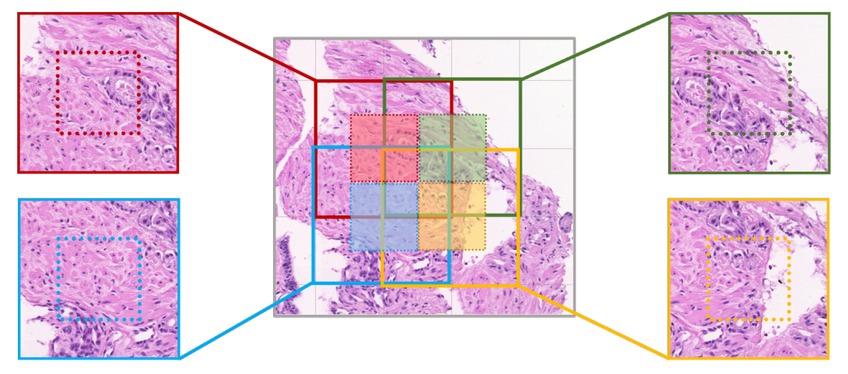
Data
Nasekáme obrázek na dlaždičky
Síť bude hledat nádor v každé dlaždičce
Kde vzít vhodnou neuronovou síť?

Slide 41
Jak se vytvoří neuronová síť pro patologii?

Slide 42
Jak se vytvoří neuronová síť pro patologii?
Nahradíme pejsky, kočičky a opičky lidským masem …

Slide 43
Jak se vytvoří neuronová síť pro patologii?

Slide 44
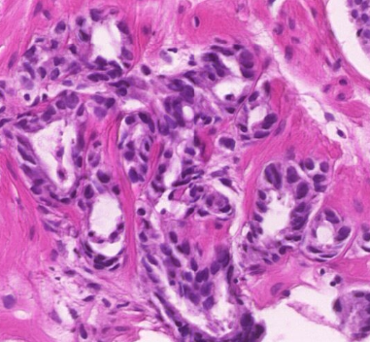
Jak se vytvoří neuronová síť pro patologii?
Síť se dotrénuje na datech tvaru:
[ , Yes], [ , No], [ , Yes] …

Slide 45
Voila …
Co síť vlastně hledá?
Proč se občas splete?

Slide 46
Vysvětlení
Na zelených místech vidí důvod pro odpověď Yes
Hledá tvary “vypadlé” z učebnice patologie

Slide 47
Závěr
Neuronové sítě jsou základním modelem strojového učení a umělé inteligence
Historicky vychází z modelů mozku
Umí se naučit rozpoznávat rozmanité obrázky, což má mnoho aplikací
… například v digitální patologii
Opakovaně hrozí, že přehnaná očekávání mohou zabít výzkum
Doporučení pro zájemce o seriózní práci:
Naučte se: Matematiku a informatiku (pořádně, ne jenom krátké skripty v Pythonu)
Nevěřte většině keců kolem umělé inteligence
Snažte se pochopit vnitřní princip fungování metod, ne jenom vnější chování!

